Slide 1




La precisión de las encuestas electorales:
aportaciones para su perfeccionamiento
Edmundo F. Berumen Torres
Presidente del Consejo de Berumen y Asociados
dirección@berumen.com.mx
5 de diciembre de 2016
Mesa 2. Retos en el levantamiento de encuestas y uso de nuevas tecnologías.

Slide 2
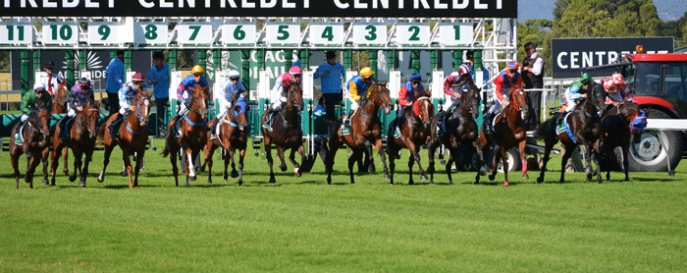
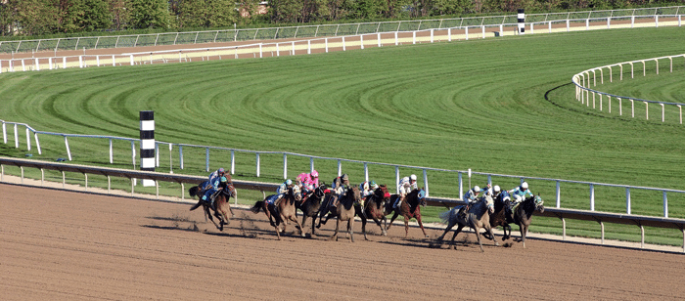
El juego favorito de 83+ millones de mexicanos
¿Cuál es?
Especular respecto a la sucesión presidencial.
Tan pronto como se conoce el resultado de la elección presidencial en turno, de inmediato inicia la especulación de quién será el siguiente.
La ‘carrera de caballos’ toma la pista central y todo lo demás es periférico.
Toma de posesión
Primeros 100 días …, hasta nombramiento de candidato. No importa el partido en el poder.

Slide 3
Llegaron para quedarse
MUESTRAS
REGISTROS ADMINISTRATIVOS
ESQUEMAS DE MUESTREO
MÉTRICAS
CENSOS
ENCUESTAS
MARIDAJE DE ENCUESTAS CON MUESTREO
NUEVAS TECNOLOGÍAS

Slide 4
MUESTRAS

Slide 5
ESQUEMAS DE MUESTREO

Slide 6
MÉTRICAS

Slide 7
REGISTROS ADMINISTRATIVOS

Slide 8
CENSOS

Slide 9
ENCUESTAS

Slide 10
MARIDAJE DE ENCUESTAS CON MUESTREO

Slide 11
NUEVAS TECNOLOGÍAS

Slide 12
Epílogo
Convencer a clientes de bondades de ‘retorno a lo básico’
No publicar lo que no ha sido revisado por el encuestador
Transparencia entre medios, analistas (plumas) y encuestadoras
Privilegiar difusión de temática relevante

